Slide 1
第21章 波动
21.1 行波
21.2 简谐波
21.3 物体的弹性形变
21.4 弹性介质中的波速
21.5 波的能量
21.6 惠更斯原理与波的反射和折射
21.7 波的叠加 驻波

Slide 2
波动：振动在空间的传播过程叫做波动
波动是一种重要的运动形式
机械波（水波、声波、地震波…）
电磁波（无线电波、光、X-ray…）
物质波（电子波、中子波….）
种类:
*机械波：机械扰动的传播。
横波
纵波
行波
驻波
相和能量

Slide 3
本章讨论：机械波的特征和有关规律
内容:
(1)波动的基本概念；
(2)与波的传播特性有关的原理、现象和规律；
(3)与波的叠加特性有关的原理、现象和规律。
各种波的本质不同，传播机理不同，但其基
本传播规律相同

Slide 4
§21.1行波（机械波的产生和传播）
一、机械波的产生
1.产生条件：(1)波源；(2)媒质
2.弹性波：机械振动在弹性媒质
中的传播(如弹性绳上的波)。
弹性媒质的质元之间以弹性力相
联系。

Slide 5
横波（绳波、光波等）
振动方向
传播方向
横波：质元振动方向 ⊥ 波的传播方向
纵波（声波、弹簧波等）
纵波：质元振动方向‖波的传播方向

Slide 6
3.简谐波
波源作简谐振动, 在波传到的区域, 媒质中的质元均作简谐振动。
以下我们主要讨论简谐波

Slide 7
二、波的传播
1.波是振动状态的传播
0
4
8
12
16
20
·
·
·
·
·
·
·
·
·
·
·
·
·
·
·
·
·
·
·
·
·
·
·
·
·
t = 0
·
·
·
·
·
·
·
·
·
·
·
·
·
·
·
·
·
·
·
·
·
·
·
·
·
t = T/4
·
·
·
·
·
·
·
·
·
·
·
·
·
·
·
·
·
·
·
·
·
·
·
·
·
t = T/2
·
·
·
·
·
·
·
·
·
·
·
·
·
·
·
·
·
·
·
·
·
·
t = 3T/4
·
·
·
·
·
·
·
·
·
·
·
·
·
·
·
·
·
·
·
·
·
·
·
t = T
·
·
·
·
·
弹性绳上的横波

Slide 8
结论：
(1) 质元并未“随波逐流”。波的传播不是媒
质质元的传播。
(2) “上游”的质元依次带动“下游”的质元振动。
(3) 某时刻某质元的振动状态将在较晚时刻
于“下游”某处出现--波是振动状态的传播
(4) 同相点----质元的振动状态相同。
相邻的同相点间的距离叫做
波长λ
相位差2π。

Slide 9
2.波是相位的传播
·由于振动状态是由相位决定的，“振动状态的传播”也可说成是“相位的传播”
某时刻某点的相位将在较晚时刻重现于“下游”某处
于是沿波的传播方向，各质元的相位依次落后

Slide 10
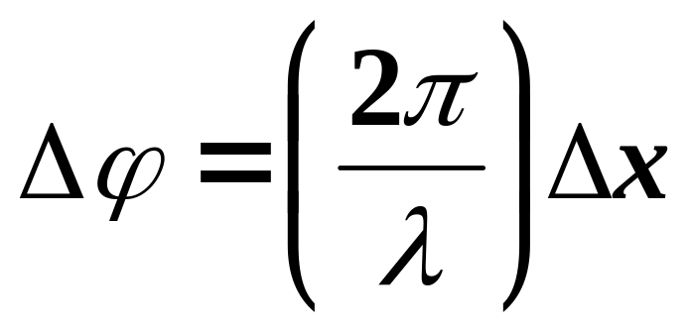
图中b点比a点的相位落后
u
传播方向
a
b
·
·
x
Δx
b点和a点的相位比较
即a点在t时刻的相位(或振动状态)经Δt的
时间传给了与它相距为Δx的b点，or
b点在t +Δt时刻的相位(或振动状态)与a点
在t 时刻的情况相同( 即波的传播速度)。
Δx
Δt

Slide 11
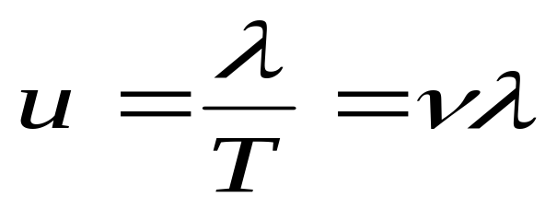
三.波的特征量
λ
1.波长λ : 两相邻同相点间的距离
2. 波的频率ν : 媒质质点(元)的振动频率
即单位时间传过媒质中某点的波的个数
3. 波速u : 单位时间波所传过的距离
u是联系时间周期性和
空间周期性的物理量
波速ｕ又称相速度(相位传播速度)

Slide 12
四. 波是能量的传播
质元的振动动能、质元间的弹性势能
五、波形曲线(波形图)
y
u
t
λ
o
x
波形曲线

Slide 13
Ex.已知t = 0时刻的波形曲线如下图，
(1)画出t +(T/4)， t +(T/2)， t +(3T/4)
各时刻的波形曲线
(2)在题图上用小箭头示出a、b、c、d各质元的振动趋势，并分别画出它们的振动曲线。
ξ
u
t = 0
a
·
λ
o
·
·
x
b
d
·
c
(a)

Slide 14

§21.2 简谐波
一、简谐波的形成过程
1.产生的条件：波源和媒质
2.波的传播：
①是同方向同频率同振幅但不同相位的集体
振动。各质元不随波的传播而向前移动。
②是相位的传播。即状态的传播③是能量的传播。
y
x
O
1 2 3 4 5 6 7 8

Slide 15
A.波形曲线是各媒点在某时刻的y位置
的连线（即y-x曲线）；
B.不同时刻有不同的波形，并以波速u
平移；
C.波形曲线y=f(x)所反映的函数称波函
数。
u
y
x
O
1 2 3 4 5 6 7 8

Slide 16
3.波动的几何描述
波阵面：振动相位相同的点。
波 线：沿波的前进方向、与波
阵面垂直的线。
平面波
球面波
虚构的面和线

Slide 17
平面波和球面波
·波线(wave line)：沿波传播方向的射线。
·波面(wave surface)：波在同一时刻到达的各点组成的面。一个波面上各点:同时开始振动的，具有相同的相位，波面又称同相面。
·波前(波阵面) (wave front)：最前沿的波面

Slide 18
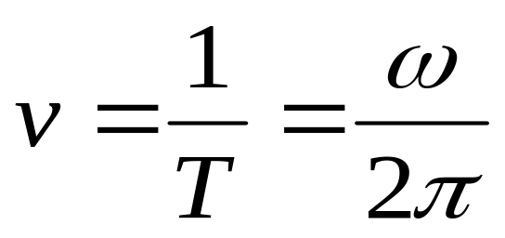
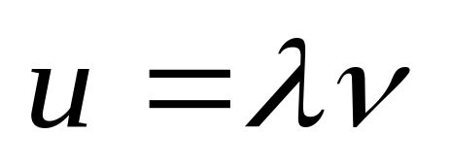
二.描述简谐波的物理量
1.波长λ—波线上相邻同相点的距离。
2.波速u—振动的相的传播速度。相速
决定于媒质的惯性和弹性。
3.周期T= λ/u
4.频率
5.波数k =2π/λ

Slide 19
三、一维简谐波的表达式(波函数)
讨论: 沿ｘ方向传播的一维简谐波(u , ω )
假设: 媒质无吸收(质元振幅均为A)
波速ｕ
参考点ａ
任一点ｐ
·
·
o
x
d
x

Slide 20
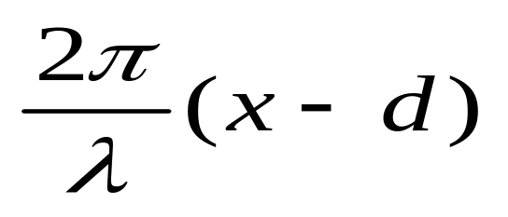
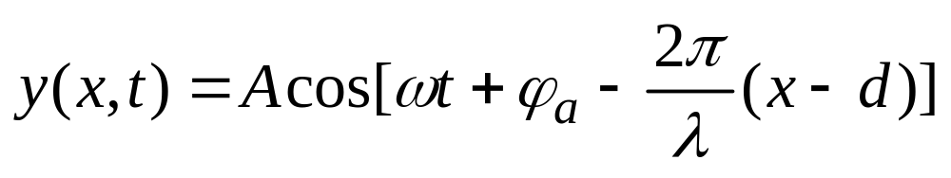
已知：参考点a的振动表达式为
y_{a}(t) = Acos(ωt + ϕ_{a})
求写：任一点p的振动表达式。
比较：p点和a点的振动
·其A和ω均各相同
·但p点比a点相位落后 。
任一点p的振动表达式为
普遍式
相位落后式

Slide 21
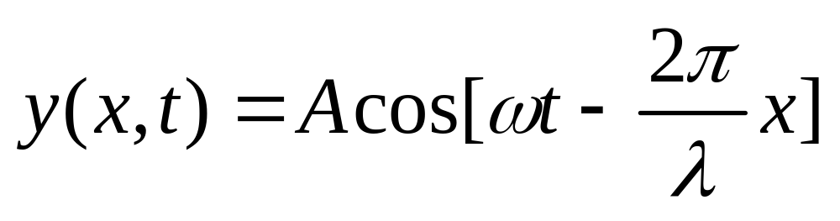
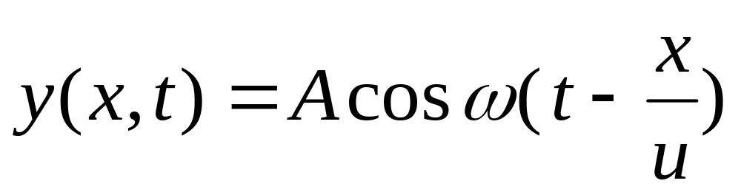
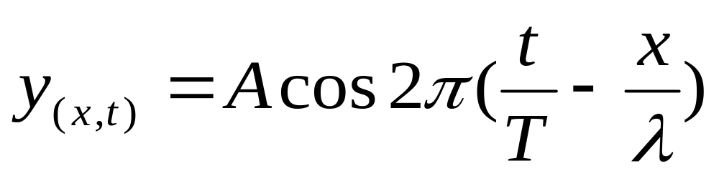
★如果选原点为参考点(即d=0)，且其初相ϕ_{a}为零，则可得表达式为：
相位落后式
时间落后式
周期性式

Slide 22
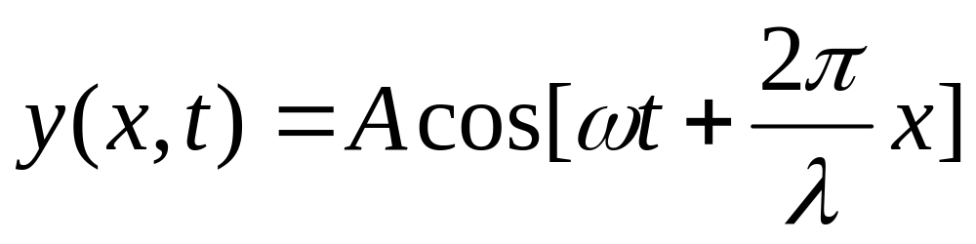
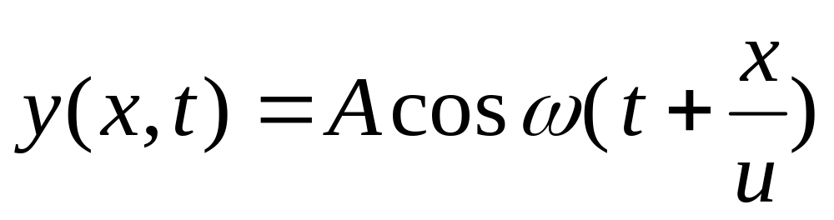
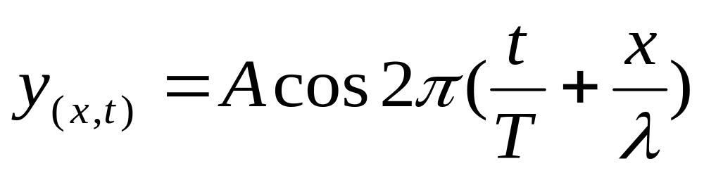
若波沿x负方向传播则波动方程：

Slide 23
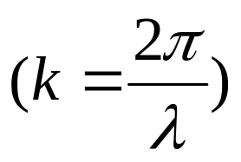
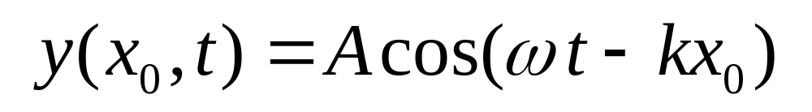
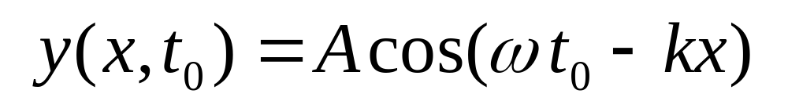
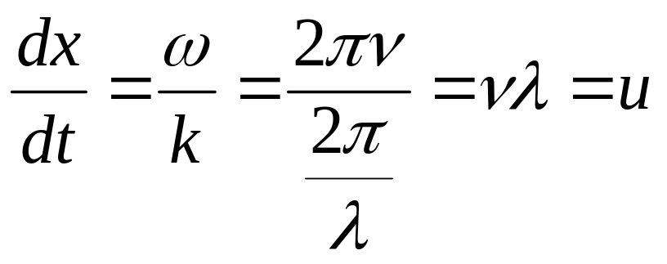
四、一维简谐波表达式的物理意义
由y(x,t )=Α cos(ω t-kx)从几方面讨论
1. 固定 x, (x= x₀) （x₀ 点的振动曲线）
2. 固定 t, (t = t₀ )（t=t₀时各点振动状态）
3. 如看定某一相位 , 得相速度（波速）
相速度为

Slide 24
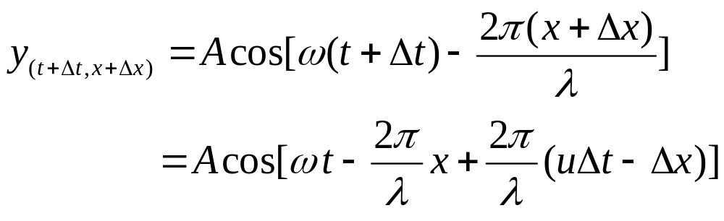




4. x、 t 都变化
（整体）振动状态的传播，行波
y(x+Δ x, t+Δ t) = y(x,t) 其中Δ x=uΔ t
u
x
0

Slide 25
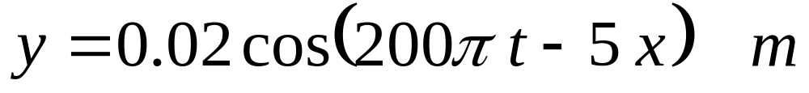

已知
1)求振幅、波长、频率、周期、波速。
2)画t=0.005s 时的波形图。
解：
1)振幅0.02m,波长2π/5(m),频率100s⁻¹周期0.01s, 波速200π/5(m/s)
2)先画t=0时的波形图,
再画t=0.005s 时的波形图：
Y
X
O

Slide 26

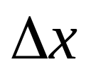

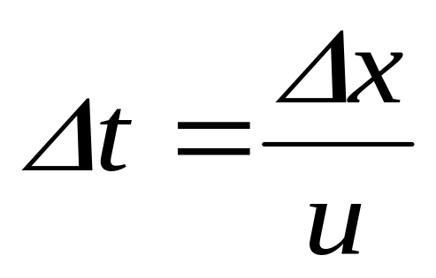



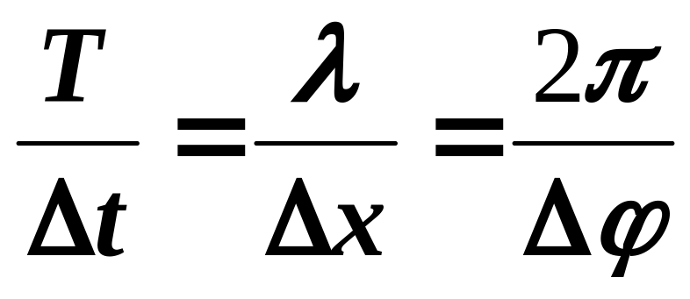
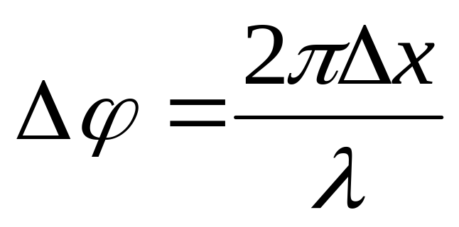
Ex.声波以周期T，速度u沿一波线传播，经波线上A点后再经Δx传至B点。
求B的振动比A落后的时间？两者的位相差是多少？
解:
波线上两点的相差

Slide 27
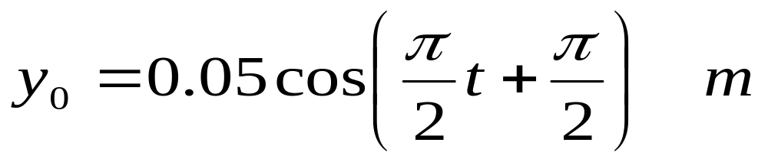
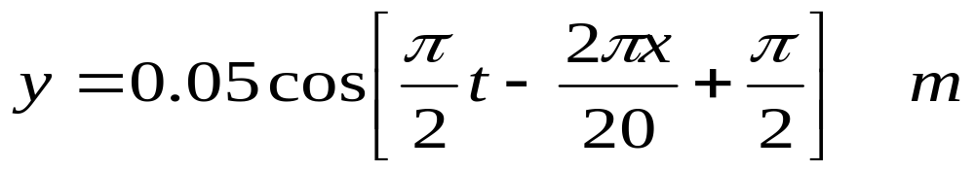
例1.弹簧振子A=0.05m，T=4s，t=0时在平衡点向负方向运动，激发的波以λ=20m传播，求波动方程。
o
x
解：波源的振动方程：
波动方程：

Slide 28
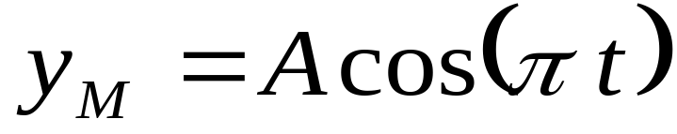

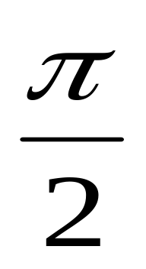
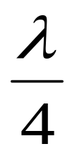
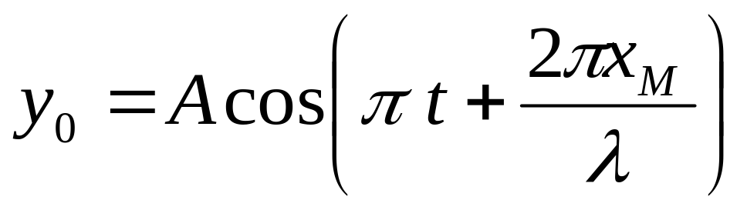
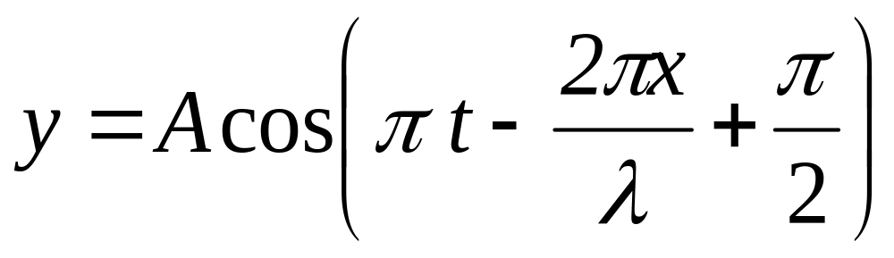
例2已知M点的振动方程
y
u
M
求以o为波源的波函数。
O
x
解：o的振动方程：
以o为波源的波动方程：

Slide 29
§ 21.3 物体的弹性形变
物体在受到外力作用时，形状或体积都会发生或大或小的变化，这种变化统称为形变。当外力去掉时，形变或体积仍能回复，这个外力的限度叫做弹性限度。在弹性限度内的形变叫弹性形变.

Slide 30
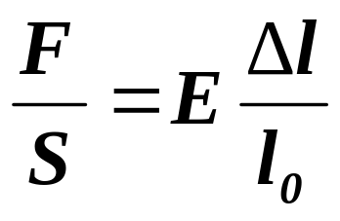
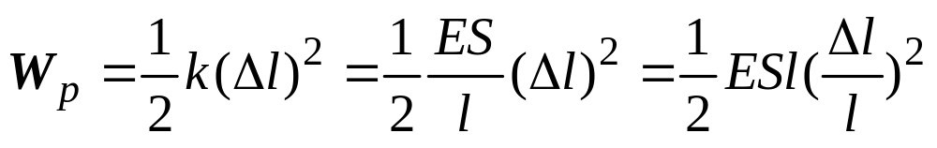
1.线变
F
F
应力和线变成正比，这一关系称为胡克定律
l
线变
l + Δ l
F/S 叫应力
l/l 叫线应变
E 杨氏模量
弹性势能

Slide 31
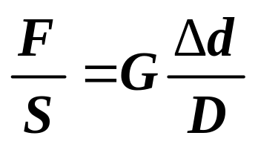
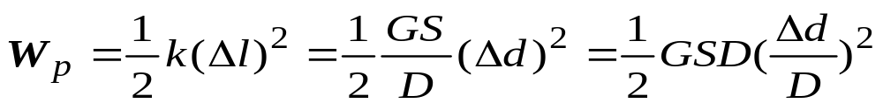
2.切变
ϕ
F_{切}
S
d
切应力和切变成正比
D
切变
F/S 叫切应力
d/D 叫切应变
G 切变模量
弹性势能

Slide 32
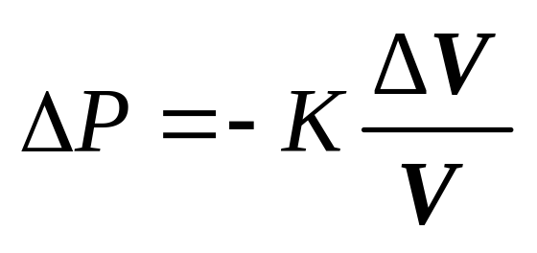
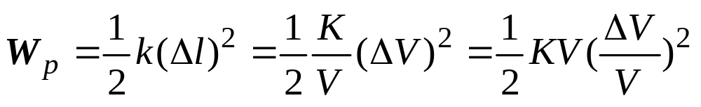
3.体变
P+ΔP
压强和体变成正比
V + Δ V
ΔP 叫压强改变
V/V 叫体变
K 体变模量
体变
弹性势能

Slide 33
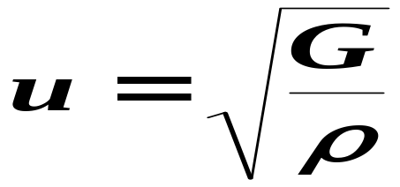
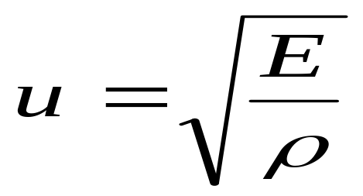
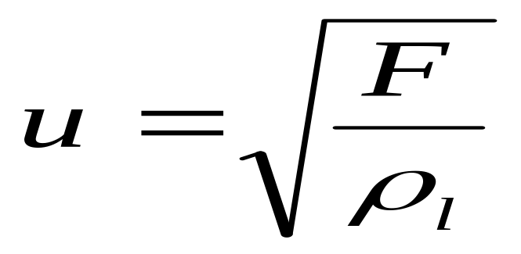
§ 21.4 弹性介质中的波速
横波
G - 切变模量. ρ -体密度
E-杨氏弹性模量.ρ -体
密度
纵波
弹性绳上的横波
F ：绳的初始张力, ρ _{l} ：绳的线密度

Slide 34
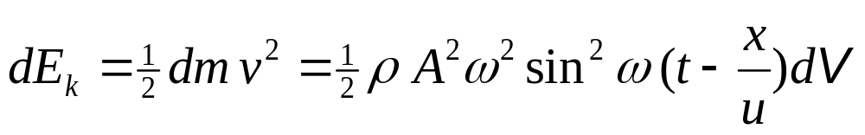
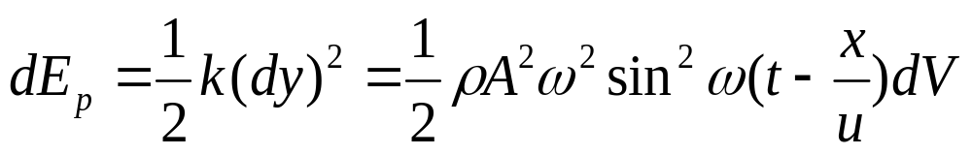
§ 21.5 波的能量
一、波的能量
媒质质量密度
媒质体元
动能：
势能：
形变
质元的动能与势能相等，且同时最大最小。

Slide 35
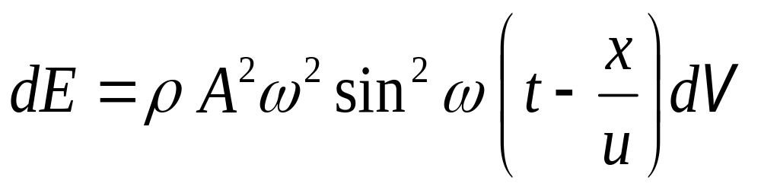


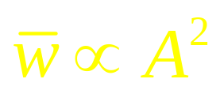
总能：
E
质元的总能量不守恒。
t
讨论
振动中 与 互为转化
(1) 质元机械能随时空周期性变化，表明质元在波传播过程中不断吸收和放出能量；因此，波动过程是能量的传播过程。
适用于各种谐波。
普适结论

Slide 36
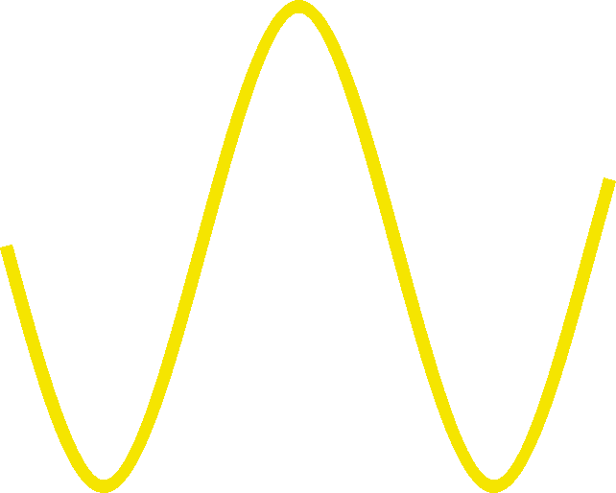
(2) 在波的传播过程中，媒质中任一质元的动能和势能是同步变化的，即W_{k}=W_{p}，与简谐弹簧振子的振动能量变化规律是不同的；如图所示。
A 点质元的动能、势能同时达到最小；B 点质元的动能、势能同时达到最大。
y
A
B
x
O

Slide 37
(3).比较波动过程、振动过程能量变化规律的异同
波动过程
振动过程
波动过程，某质元具有的能量w是时间t的周期函数
振动过程，质元总能量不变
传播能量
不传播能量
最大时、 为0
和 同相变化
最大时、 为0

Slide 38
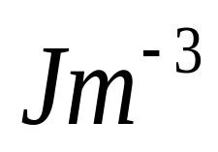
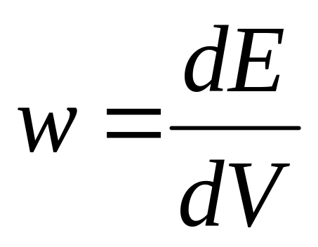
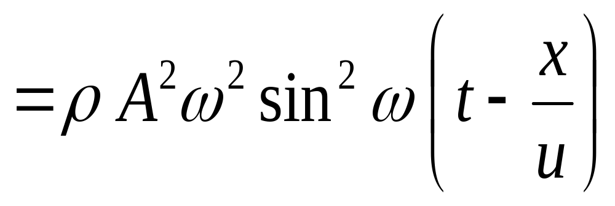
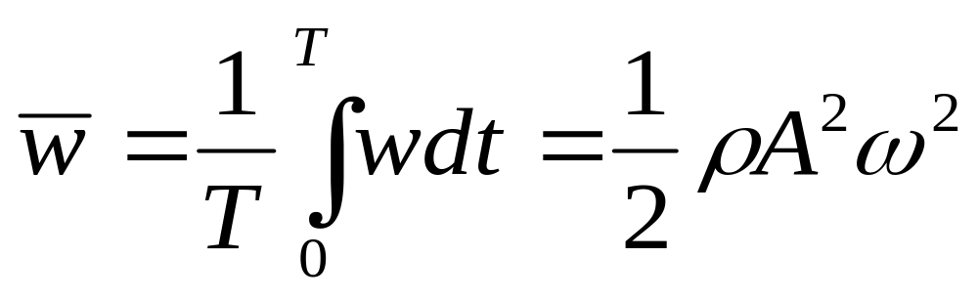
二、能量密度：
波场中单位体积的能量
平均能量密度—能量密度的周期平均

Slide 39
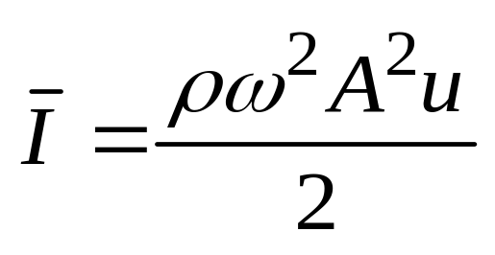
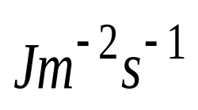
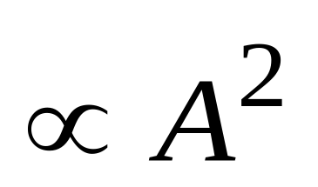
三、平均能流密度（波的强度）：
能量传播 能量流动
u
平均能流密度
S
x
udt
（波的强度）
波的能量传播
能流密度:
通过垂直于波线截面单位面积上的能流。

Slide 40

例1 Ｐ152 例21.3
用聚焦超声波在水中产生强度达到I＝120kW/cm²的超声
波。设该超声波频率为500kHz，水密度为10³kg/m³,水中
速度为1500m/s。求这时液体质元振动的振幅。
已知：I、 ω、ρ、u
求：A

Slide 41





例1
例２ 一平面简谐波，频率为300HZ，波速为340ms⁻¹ ,在截面为3.00×10⁻²m²的管内空气中传播，若在10s内通过的能量为2.70 ×10²J 求:
1、波的平均能量密度。
2、波的平均能流密度；
3、通过截面的平均能流；
解：
ut

Slide 42


例3
一弹性波在媒质中的传播速度u=10³米/秒,振幅A=1.0×10⁻⁴米,频率ν=10³Hz. 若媒质的密度为800Kg/m³, 求:
(1)该波的平均能流密度
(2)一分钟内通过一面积S=4×10⁻⁴m²的总能量

Slide 43
作 业
21.5
21.6
21.7

Slide 44








（机械）波的能量
1. 能量密度
单位体积内波的能量
2、平均能量密度
能量密度的时间周期平均值
3. 能流
=wuS
在单位时间内通过一定截面(垂直于波线）的波动能量
4、能流密度
通过垂直于波线截面单位面积上的能流。
5、波的强度
一个周期内能流密度大小的平均值。

Slide 45
21.6 惠更斯原理与波的反射和折射
一、惠更斯原理
1.原理
介质中任一波阵面上的各点，都可以看作是发射子波(次级波)的子波源(是点波源)，在以后的任一时刻，这些子波面的包络面就是新的波阵面(即波前)。
2.应用：(解释波的衍射、反射、折射等现象)
已知t时刻的波面→t +Δt时刻的波面，从而可得出波的传播方向。

Slide 46


媒质中各点都可以看作为子波源，子波源发出子波的包络形成新的波阵面。

Slide 47

二、波的衍射
1.现象：波传播过程中当遇到障碍物时，能绕过障碍物的边缘而传播的现象(偏离了直线传播)称作波的衍射。
波在窄缝的衍射效应

Slide 48

水波通过窄缝时的衍射

Slide 49
2.作图：可用惠更斯原理作图。
·
·
a
·
·

Slide 50

三、波的反射和折射
1.波的反射:
入射角
=反射角
2.波的折射:
根据惠更斯原理，用作图法可讨论，由已知的入射波波前求出折射波波前，从而求出折射波的传播方向。
法线
D
B
媒质1
折射率n₁
A
E1
E2
C
媒质2
折射率n₂

Slide 51
作图法共分四步：
入射波
(1)画出入射波
的波前A
设t₁时刻入射
波到A点，波
前为AB；
t₂ 时刻入射波
到C点
B
i₁
媒质1
D
C
·
·
·
媒质2
A
·
·
F
i₂
E
BC=u₁(t₂-t₁)
折射波传播方向
波的折射作图法

Slide 52
(2)画子波的波面
画出A、D、C各点向媒质2所发
子波在t₂时刻(C到界面的时刻)的
子波面。
(3)画子波波面的包络面(图中
的EFC)，此即 媒质2 中的波前。
AE=u₂(t₂-t₁)

Slide 53
(4)由入射点画通过切点(包络面与子波面的切点)的直线，此即折射波的传播方向。
ACsini₁=BC=u₁(t₂-t₁) ACsini₂=AE=u₂(t₂-t₁)
由图得波的折射定律
入射波
B
i₁
媒质1
D
C
·
·
·
A
·
媒质2
·
F
i₂
E
sin i₁
u₁
=
u₂
sin i₂
折射波传播方向
i₁--入射角， i₂--折射角

Slide 54


21.7 波的叠加 驻波
一、波的叠加原理
1.两波相遇后分开，仍
保持各自原来的特征；
(波长、频率、波速、波形)
2.相遇区内任一质元的位移，是各波单独在该点引起的振动位移的合成。
波的独立传播性
实验规律
运动叠加原理

Slide 55

叠加原理表明，可将任何复杂的波分解为一系列简谐波的组合。

Slide 56
二、波的干涉
1、现象：
在两列相干波的交汇处会呈现出明暗相间的稳定图象。与时间无关。
振动叠加
相干波：满足相干条件的波。
相干条件: (1)频率相同
(2)振动方向相同
(3)相差恒定

Slide 57


2、干涉本质： （相干波叠加）
由于相位差恒定,在相遇区，
某些点的合振动始终加强、
另一些点合振动始终减弱或相消。
P
r₁
r₂
S₁
S₂
叠加-----p点合振动为：

Slide 58








P
式中：
r₁
r₂
S₁
S₂
合振幅最强
合振幅最弱
注意到
强度
干涉项

Slide 59





例.不同媒质中两相干波, S₁比S₂超前π/2, 求合振幅 ν=100Hz, A₁=A₂=1mm,
u₁=400m/s, u₂=500m/s,
r₁=4m, r₂=3.75m

Slide 60




练习. 波1在B 点的振动方程为y₁=0.2cos2πt ,
波2在C 点的振动方程为y₂=0.2cos(2π t+π) ,
如图， BP= 0.4m , CP=0.5m, u =0.2ms⁻¹ 求
(1) 两列波在P点的位相差； (2)在P点的合振动。
P
λ=0.2
B
C
(2)在P点的2个分振动方程：
在P点的合振动

Slide 61
* 驻波 一种特殊的干涉现象
一、形成机制：两列振幅相同的相
干波作相向运动时交汇处产生的干涉
定性图象：某些位置振幅始终为
零，某些位置的振幅始终为最大。

Slide 62
驻波
振幅：随x作周期性变化，出现了波腹和波节
波腹
波节
节距，腹距均为λ/2

Slide 63
X
M
N
波腹
波节
1.各点的振幅不同。
但同时达到±最大和±最小。
2.波列象是分段振动，无向前传播。
3.MN段内各点具有振动相同位相；
与其两侧各点反相。

Slide 64


二、数学描述：
x处相遇,振动合成：
随位置X变化的合振幅A(x)

Slide 65





驻波方程：
波腹A_{max}
波节
A=0

Slide 66
三、半波损失
B
B点：反射波发生了π相跃变（与入射波反相）---半波损失
一般情况：是否发生，与波的种类，介质性质和入射角的大小有关。
垂直入射：波疏 （ρu小）→波密（ ρu大），有半波损失;波密→ 波疏，无半波损失

Slide 67

波从波疏媒质向波密媒质传播，反射时引起周相相反的突变。（损失半个波长）
1、无
2、有

Slide 68

驻波波长必须满足的条件 （量子化）

Slide 69


四、反射波的描述
波从波疏媒质向波密媒质传播，若入射波的方程是:
则反射波的方程是：
半波损失

Slide 70
作 业
21.16
21.17

